Slide 1
Réunion d’INFORMATION Classes de 1ère
Mardi 11 février
Vendredi 14 février

Slide 2
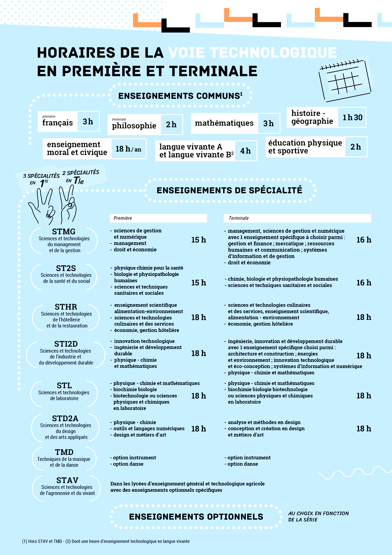
Réforme du bac : volumes HORAIREs de la classe de TERMINALE

Slide 3
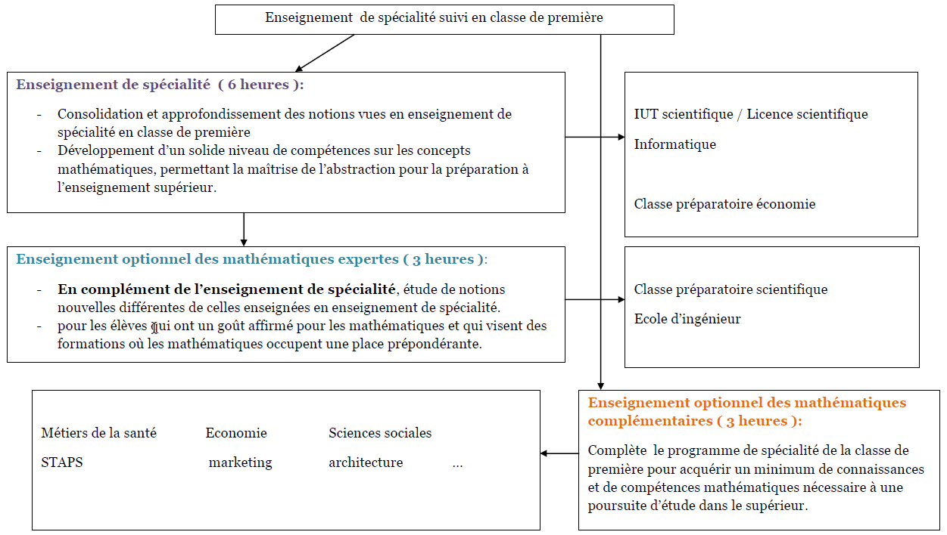
Options mathématiques en classe de Terminale générale

Slide 6
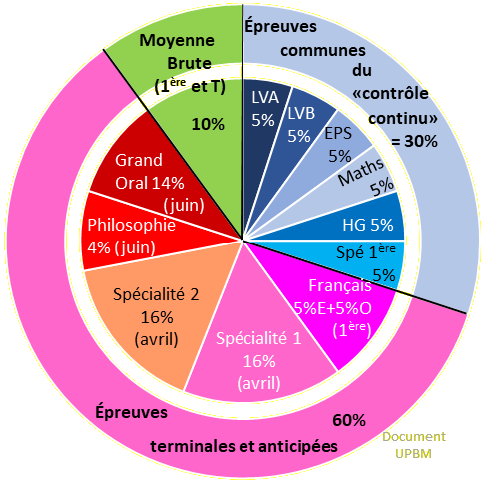
Voie générale
Voie technologique

Slide 7
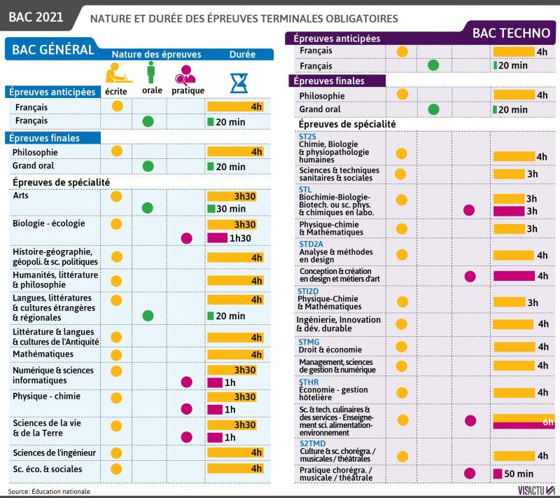

Slide 8
EPREUVES COMMUNES – Comptes individuels cyclades
Les élèves ont reçu avant les vacances de Noël un document personnalisé avec identifiant et mot de passe
A la 1ère connexion, les élèves peuvent modifier le mot de passe
Mi-mars : les élèves pourront se connecter afin de prendre connaissance des résultats des E3C n°1 et de leurs copies
Mi-juin : accès aux résultats et copies des E3C n°2

Slide 9
E3C n°2 – 11 au 15 mai 2020
 | Janvier 2020: 2nd trimestre première | Mai 2020 : 3e trimestre première | Printemps 2021 : 2nd trimestre terminale
Voie générale | Hist-géo LVA LVB | Hist-géo LVA LVB Enseignement scientifique Enseignement de spécialité non poursuivi en terminale | Hist-géo LVA LVB Enseignement scientifique
Voie technologique | Hist-géo LVA LVB Mathématiques | Hist-géo LVA LVB Mathématiques Enseignement de spécialité non poursuivi le cas échéant en terminale | Hist-géo LVA LVB Mathématiques

Slide 10
Calendrier
- bac blanc de français (épreuve écrite) : vendredi 3 avril 2020
- devoir blanc d’enseignement scientifique : mardi 7 avril 2020
- Oraux blancs de français : semaine du 11 au 15 mai 2020
- fin mars : choix définitif des 2 spécialités de terminale
- Début juin : conseils de classe
- Fin des cours : vendredi 12 juin 2020

